Slide 1
Mini Proje 4-Analiz ve Görselleştirme
İmge Merve Sertaç 360125002
İkra Ceylan 360125030
İlayda Mat 360125016

Slide 2
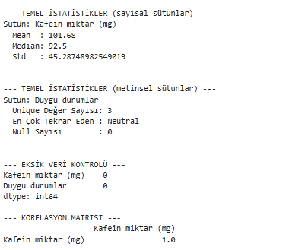

Slide 3
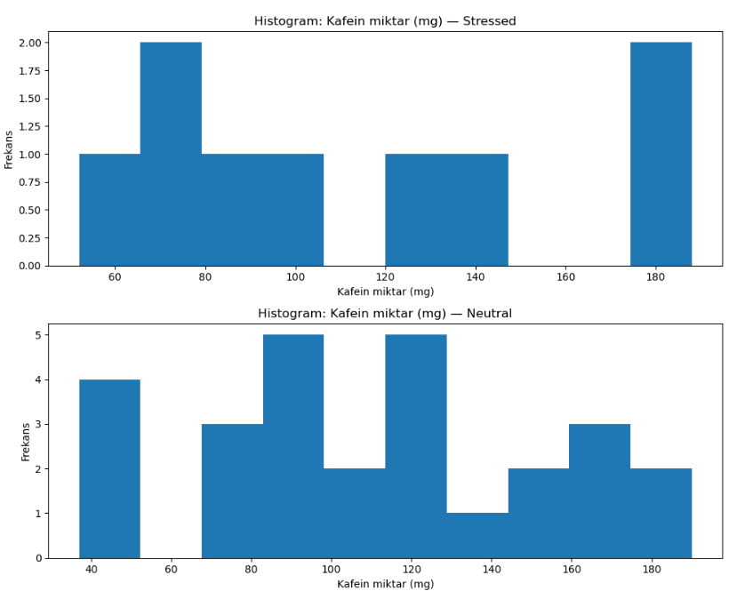
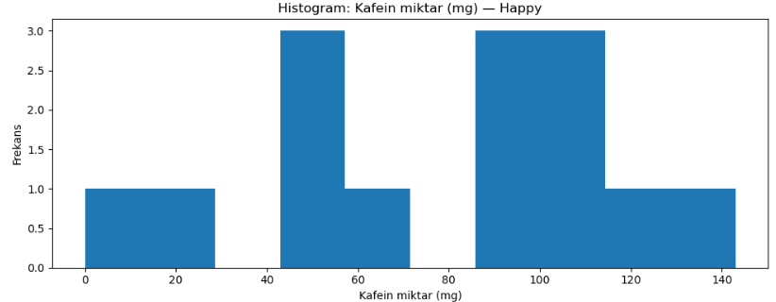

Slide 4
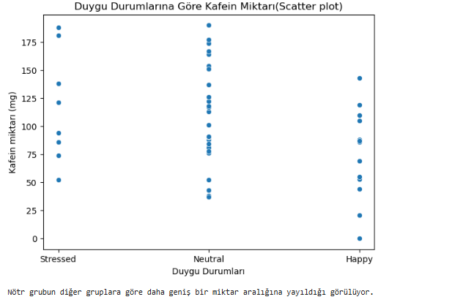

Slide 5
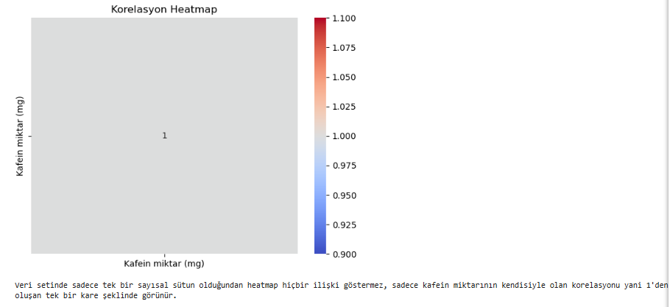

Slide 6
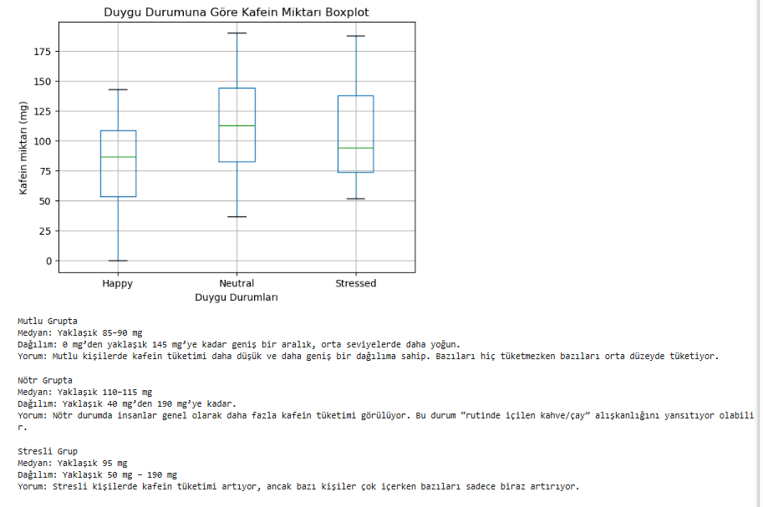

Slide 7
Kısa özet
1) Temel istatistikler hesaplandı.
2) Eksik veri kontrolü yapıldı.
3) Korelasyon matrisi, histogram, scatter plot,heatmap ve boxplot ile görselleştirmeler yapıldı.
4) Genel olarak stresli kişilerin daha yüksek kafein tükettiği, mutlu kişilerin ise daha orta düzeylerde tükettiği görülüyor.

